Slide 1

AI编译器-系列之前端优化
内存分配
ZOMI

Slide 2
Talk Overview of Frontend Optimizer
AI 编译器前端优化
图层 - Graph IR
算子融合 - OP Fusion
布局转换 - Layout Transform
内存分配 - Memory Allocation
常量折叠 – Constant Fold
公共子表达式消除 - CSE
死代码消除 - DCE
代数简化 - ARM

Slide 3
Talk Overview
memory allocation – 内存分配
模型和硬件的内存演进
内存的划分与复用好处
节省内存的算法

Slide 4
Where are we?

Slide 5
模型对内存需求的和硬件发展

Slide 6
模型需求
模型训练时需要大量的显存空间：
InceptionV4设置batch size为32训练 ImageNet需要 40GB显存空间 ；
BERT拥有768个隐藏层，在Batch size设 置为64时需要73GB的显存空间 ；
使用ImageNet训练Wide ResNet-152，并 设置Batch size为64需要显存180GB ；

Slide 7
硬件能力
训练硬件能够提供个内存和带宽：
 | Tesla K80 | Tesla P40 | Tesla V100 | Tesla T4/T4S | Tesla V100S | Tesla A100
CUDA核⼼数 | 2496 | 3840 | 5120 | 2560 | 5120 | 6912
单精度浮点性能 | 8.7 TFLOPS | 12 TFLOPS | 14 TFOPS | 8.1 TFLOPS | 16.35 TFLOPS | 19.49 TFLOPS
INT8性能 | N/A | 47 TOPS | N/A | 130 TOPS | N/A | N/A
Tensor性能 | N/A | N/A | 112 TFLOPS | N/A | 130 TFLOPS | 312 TFLOPS
显存容量 | 12GB | 24GB | 16GB | 16GB | 32GB | 80GB
功耗 | 300W | 250W | 250W | 70W | 300W | 300W
架构 | Kepler | Pascal | Volta | Turing | Volta | Ampere

Slide 8
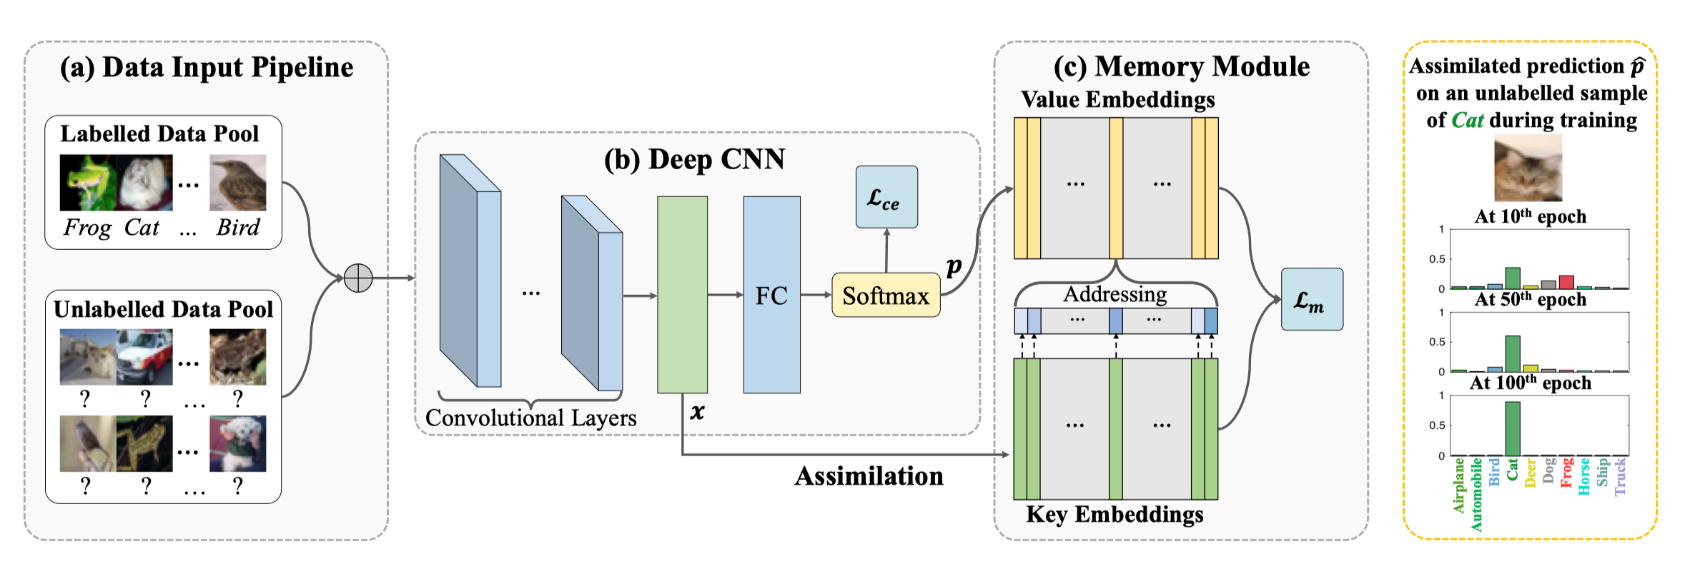
深度学习训练流程

Slide 9

Question?
构建一个n层神经网络会消耗多大的内存空间？
假设我们要建设具有n层的神经网络。神经网络的一个典型实现是需要给每一层的输出分配节点的空间，以及反向传播梯度值。这意味着我们需要大致2n个内存单元。这在显式反向图中也一样，在反向传播节点与前向传播节点大致相同。

Slide 10
内存划分与
内存复用好处

Slide 11
静态内存
Parameter - 网络中的权重
Value Node - 网络中的常量
Output - 网络的输出
比如一些固定的算子在整个计算图中都会使用，此时需要再模型初始化时一次性申请完内存空间，在实际推理时不需要频繁申请操作，提高性能

Slide 12
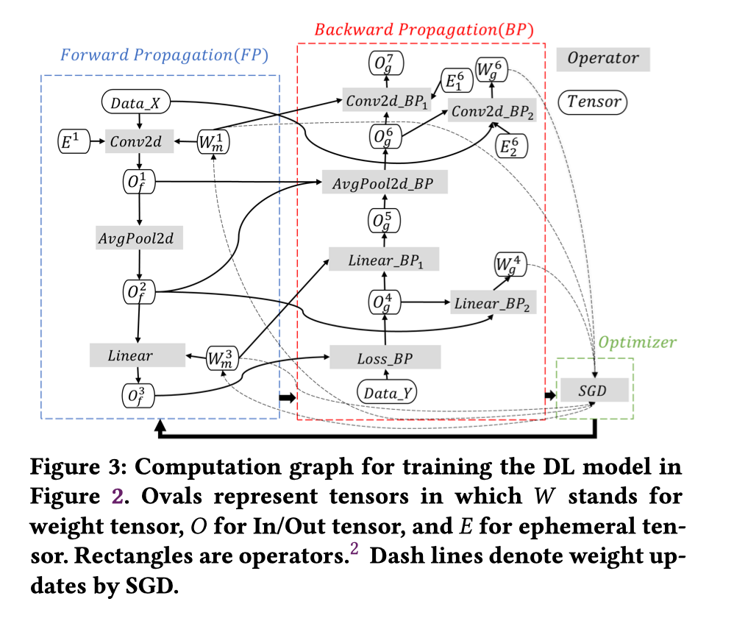
内存占用情况——Static Memory
Static
4

Slide 13
动态内存
Output Tensor - 网络中的算子的输出Tensor
Workspace Tensor - 网络中的部分算子在计算过程中的临时buffer
动态内存分配：对于中间临时的内存需求，可以进行临时申请和释放，节省内存使用，提高模型并发能力

Slide 14
内存占用情况——Dynamic Memory
Dynamic
4

Slide 15
内存情况
ZeRO: Memory Optimizations Toward Training Trillion Parameter Models

Slide 16
MobileNet v2
https://blog.tensorflow.org/2020/10/optimizing-tensorflow-lite-runtime.html

Slide 17
节省内存的算法

Slide 18
节省内存算法
空间换内存：如卸载到CPU (CPU Offload )
计算换内存： 重计算 (Gradient Checkpointing)
模型压缩：如量化训练 Quantification， 剪枝等压缩算法
内存复用：利用AI编译器对计算图中的数据流进行分析，以允许重用内存

Slide 19
Question?
如何在每一个计算图的输出节点上分配内存?

Slide 20
替代操作
Inplace operation：如果一块内存不再需要，且下一个操作是element-wise，可以原地覆盖内存

Slide 21
内存共享
Memory sharing：两个数据使用内存大小相同，且有一个数据参与计算后不再需要，后一个数据可以覆盖前一个数据

Slide 22
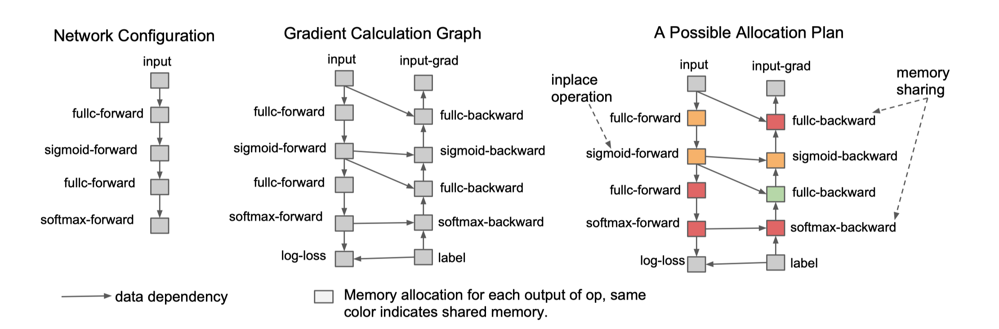
内存优化方法
Inplace operation：如果一块内存不再需要，且下一个操作是element-wise，可以原地覆盖内存
Memory sharing：两个数据使用内存大小相同，且有一个数据参与计算后不再需要，后一个数据可以覆盖前一个数据

Slide 23
Question?
怎样才能正确地分配内存？
它与传统编译器寄存器分配非常相似，我们可以借鉴很多思想

Slide 24
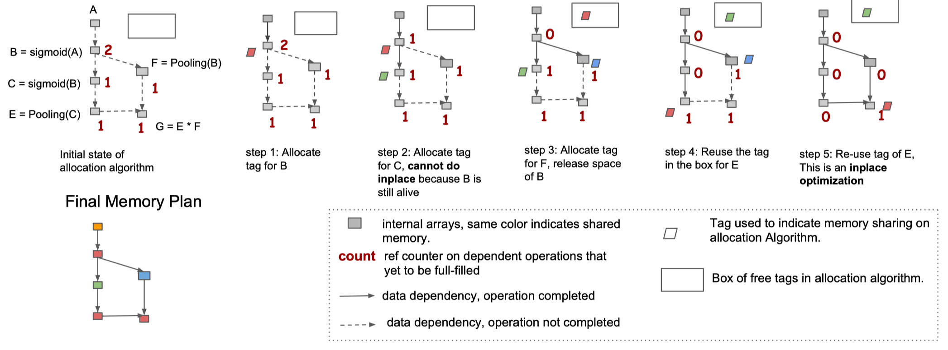
内存优化方法
对计算图进行分析，找到 Inplace operation 和 Memory sharing：
Notes:
只有当前的操作依赖于来源时，就可以执行一个替代优化（即，counter=1）
当计数器变为0时，内存可以回收到在右上角的框中
每一次，当我们需要新的内存，我们可以从框中得到它，或分配一个新的

Slide 25
Question?
刚才的分配逻辑主要是串行的，遇到并行会怎么样呢？

Slide 26
并行操作上分配
以串行方式运行从A[1]到A[8]，那这两种分配方案是都有效的。然而，左侧的分配方案引入更多的依赖，意味着我们不能以并行方式运行A[2]和A[5]的计算，而右边可以运行。

Slide 27
尽量允许更多的并行
尽量鼓励在无法并行节点之间做内存共享，如在分配时通过创建和查询一个父辈关系图，每次尝试找到一个图中最长路径，再进行Inplace和co-share操作。

Slide 28
实验结果对比
Inplace和co-share两者都可以极大的降低内存使用。将两者合起来可以在训练时减少2倍内存使用，在预测时则可以减小4倍内存使用。特别的，即使是最复杂的vggnet，对单张图片进行预测时，只需要16MB额外内存。

Slide 29
Summary
使用AI编译器利用 Graph IR 可以巧妙和正确地分配内存。
运行深度学习推理的消耗比深度学习训练的内存消耗要少得多。

Slide 30
Reference
Chen, Yanbei, Xiatian Zhu, and Shaogang Gong. “Semi-supervised deep learning with memory." Proceedings of the European conference on computer vision (ECCV). 2018.
Chen, Tianqi, et al. "Training deep nets with sublinear memory cost." arXiv preprint arXiv:1604.06174 (2016).
Optimizing Memory Consumption in Deep Learning. https://mxnet.apache.org/versions/1.9.1/api/architecture/note_memory
机型与性能. https://docs.ucloud.cn/gpu/type.pdf

Slide 31
Notes:
31

